Slide 1
다중 객체 중 특정 객체 인식/분류
한국전자통신연구원 동계 연구 연수생 이태경

Slide 2
목 차
다중 객체 중 특정 객체 인식/분류 소개
Face Detection
Training model
향후 일정

Slide 3
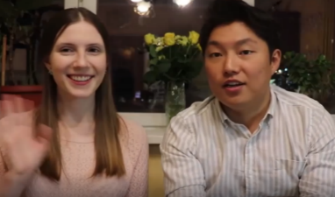
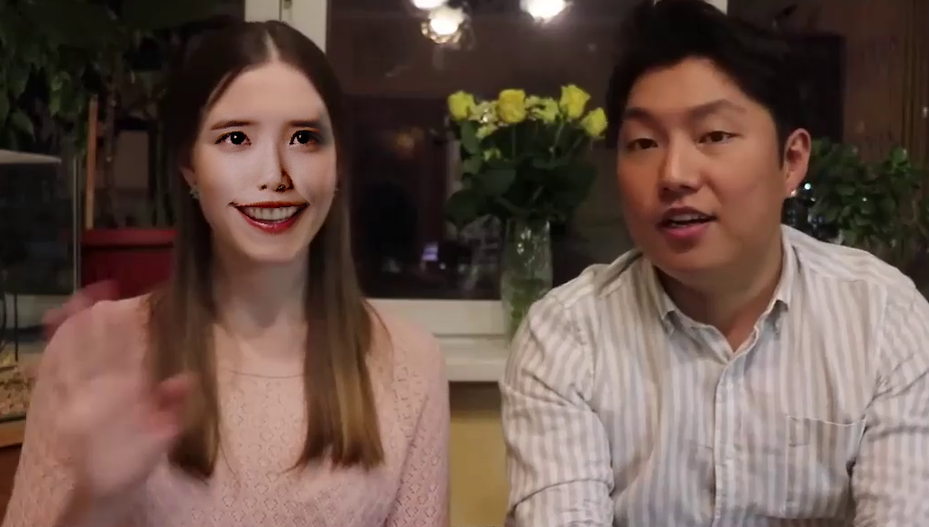
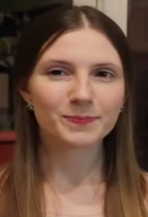
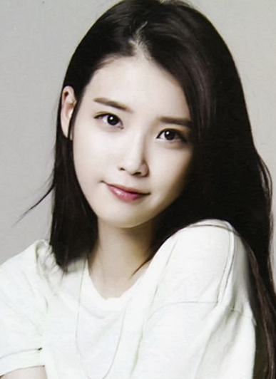
개발 목표
영상의 다중 객체 중 특정 객체의 얼굴만을 인식/분류 후 자연스럽게 합성하는 기술
Face detection
Face classification
Face composition
Original Video
Image processing
composition Image
Detected Image
Apply Image
output data
input data

Slide 4
구별 과정
영상의 다중 객체 중 특정 객체의 얼굴만을 인식/분류 후 자연스럽게 합성하는 기술
Face detection
Face classification
Training
Model
Face classification & composition

Slide 5
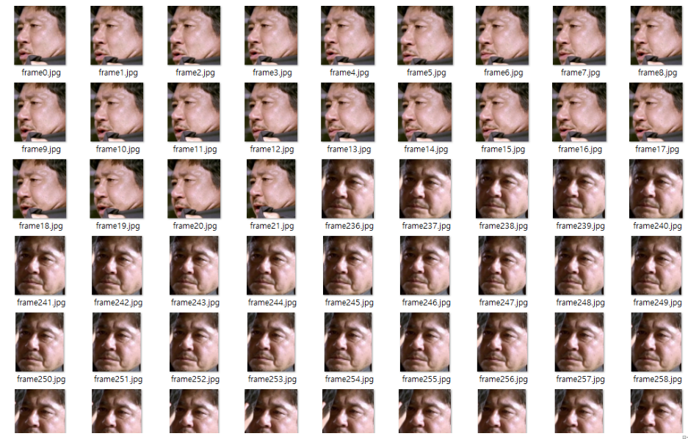
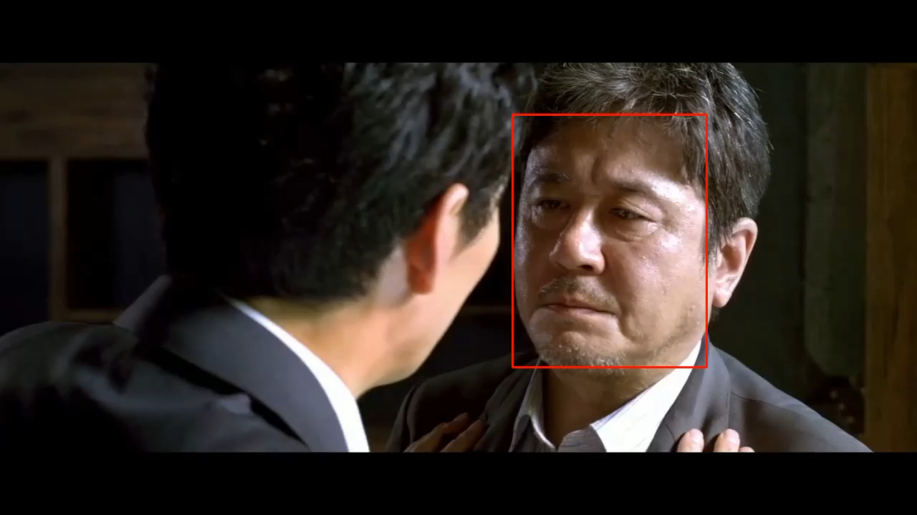
Face Detection
Tensorflow Object Detection API로 WIDERFACE dataset 을 이용해 학습시킨 모델 사용
영화에서 대부분의 face 인식
Face detection video
Face detection crop image

Slide 6
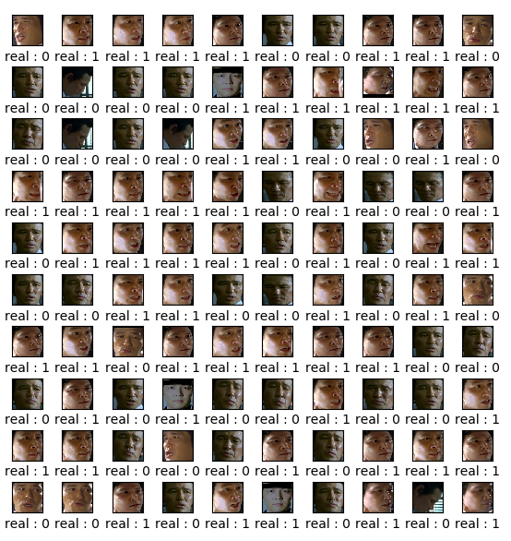
Training Model - CNN
분류 되어진 이미지로 학습 시킨 모델의 정확도를 알아보기 위해
이미지 학습에 좋은 성능을 보이는 CNN을 이용해 손으로 분류한 얼굴 이미지 학습 진행
Convolution X 2
Full Connected X 2
Accuracy : 10% ~ 60%
단순 이미지 학습 모델로는
얼굴 분류에 대한 정확도가 떨어진다
Input data

Slide 7
Training Model - CNN
단순 이미지 학습 모델로는 얼굴 분류에 대한 정확도가 떨어진다
-> batch, epoch, 레이어 수, 노드 수 조정 필요
일반적인 image classification 에서는 수 많은 이미지 데이터로 학습 진행
그러나 영화의 경우 수 많은 이미지가 존재하지 않음
-> 영화의 경우 frame 당 비슷한 이미지가 많아 데이터 편향, 과적합 문제 발생 가능
CNN classification 모델의 경우 새로운 class 가 추가되면 softmax layer를
수정한 후 다시 학습 진행

Slide 8
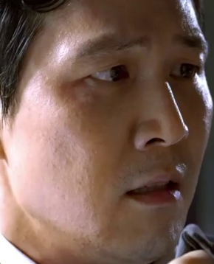
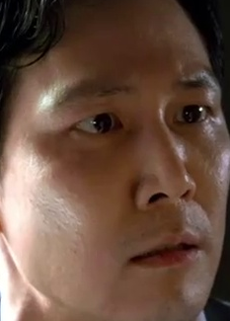
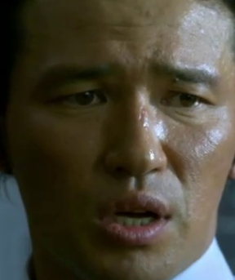
Training Model – facenet (Google facenet 2015)
img2
d1
img0 과 img1, img2 사이의 거리 d1, d2를 구하고
d1, d2 중 r(임계값) 이하면 같은 사람으로 판단
거리를 어떻게 정의할 것 인가 ?
d2
img0
img1

Slide 9
Training Model - facenet
[ 0.04996888 0.00264071 0.04824073 -0.02637265 0.02238706 0.12270649
0.03587004 0.06836807 -0.0144169 -0.03052472 0.1102877 0.16971858
0.01569466 -0.22267184 -0.06141329 -0.11878872 -0.17103045 -0.00979527
-0.08041389 0.12462839 0.10792718 0.03511454 -0.04230068 0.09793369
-0.01567097 0.05228533 0.03199958 -0.12716788 0.01050436 0.0396584
-0.02712325 -0.15823239 -0.03330854 0.07144909 -0.00068416 -0.03604038
-0.09897723 0.0342104 -0.02147959 0.02576503 0.06324128 -0.08135942
-0.11732285 0.17881124 -0.14815079 -0.12328042 0.06139743 -0.04844529
-0.08228554 0.10917429 0.03250452 0.06517147 -0.15252924 0.02217561
0.10103559 -0.01739019 -0.12746003 0.08451361 -0.16436052 -0.03509585
-0.05549753 -0.1551893 0.22385237 0.03072878 0.04410174 -0.22042455
0.04101614 -0.02321939 -0.03625879 0.07221901 0.05456967 0.0705094
-0.00937379 0.02383492 -0.00730117 -0.01743331 -0.09118135 0.06410437
0.0450967 0.19617765 -0.08758956 -0.006455 0.1265927 0.05916817
-0.03341186 -0.07164421 0.1713203 0.07074343 0.07986112 0.01265406
0.01474462 -0.13069707 -0.07067841 0.09311555 -0.13151093 -0.18755713
-0.00672865 -0.10836741 0.00212852 -0.0798374 -0.03652899 0.09015612
-0.07731783 -0.00456318 -0.0346023 0.05510111 0.00972496 0.11091101
0.01306133 -0.04547745 0.0715865 0.0687989 -0.1301338 0.04957518
0.06686067 0.04975504 -0.04196298 -0.07059704 0.02876915 0.12527959
0.02506742 0.00516592 -0.04596175 0.02783638 0.08441515 0.05535846
0.15680932 0.05713763]
CNN
Embedding vector (128-d)
Embedding vector
img0
Embedding vector 거리 계산
같은 얼굴인지 확인
CNN
Embedding vector
(128-d)
img1
Embedding Vector 가 이미지의 특성을 잘 보존하기 위해
Triplet Loss를 이용해 학습
(이미지를 embedding vector 로 나타내는 모델은
openface에서 수 많은 얼굴들을 학습시킨 모델로 제공)

Slide 10
Training Model - facenet
Vector 사이의 거리가 유사도가 되어야 한다. 동일인은 가까운 거리를,
다른 사람은 먼 거리에 있도록 나타내야 한다.
따라서 이를 loss 로 나타냄. 기준이 되는 Anchor Image, 동일인인 Positive Image,
다른 사람인 Negative 이미지 총 3장을 이용하기 때문에 Triplet Loss
Negative
Negative
Anchor
Anchor
Positive
Positive
학습 전
학습 후

Slide 11
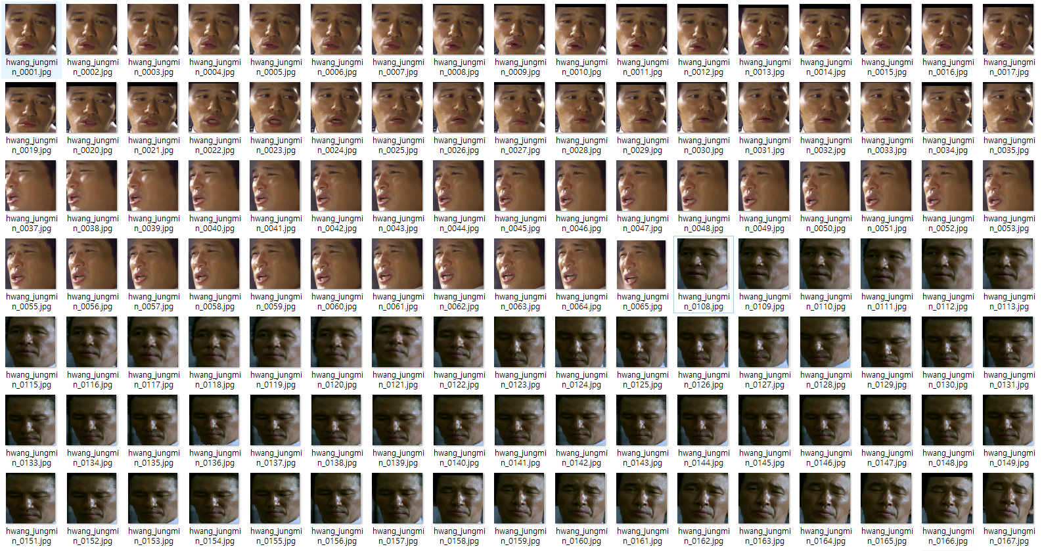
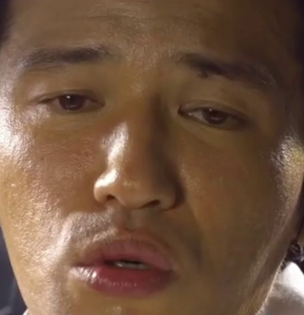
Training Model – facenet (Google facenet 2015)
비교
hwang_jungmin_0001.jpg
hwang_jungmin_0001~hwang_jungmin_0242.jpg (총 242개의 이미지 파일)
2개의 scene에서의 황정민 얼굴을 crop 한 후 첫번째 frame의 황정민 얼굴과
나머지 얼굴들 간의 embedding vector 거리를 단순 비교했을 경우 80.57%(195/242) 로 같은 사람으로 인식함 (r=1.1)

Slide 12
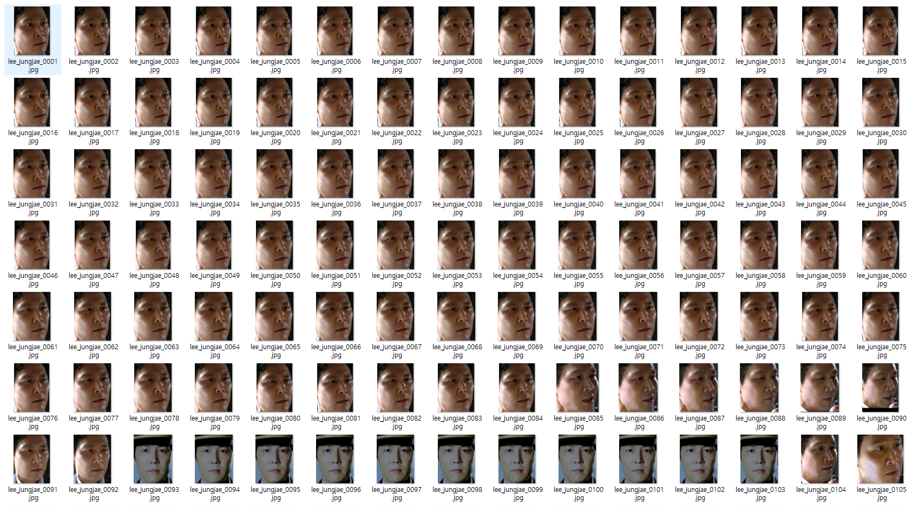
Training Model – facenet (Google facenet 2015)
비교
hwang_jungmin_0001.jpg
이정재의 얼굴을 crop 한 후 황정민 얼굴과 이정재 얼굴들 간의 embedding vector 거리를 단순 비교했을 경우
75.1%(188/289) 로 다른 사람으로 구별함 (r=1.1)

Slide 13
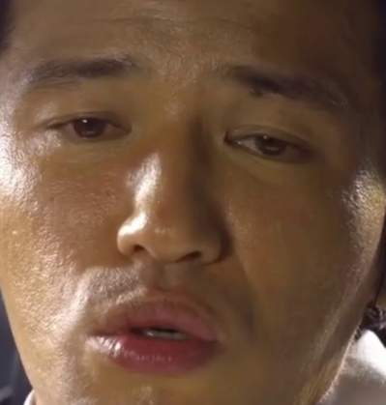
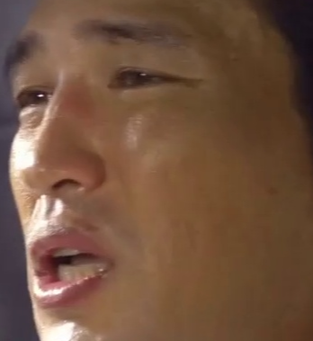
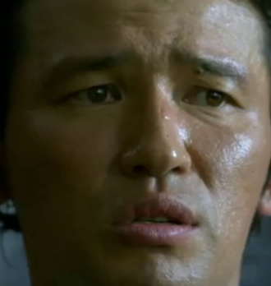
Training Model – facenet
Embedding vector를 통한 분류되어진 이미지의 단순 비교로는 높은 정확도를 기대할 수 없다.
왜 그럴까 ?
데이터의
편향성
Shot 1
Shot 2
Shot 3
하나의 shot 에서의 frame의 얼굴은 다음 frame의 얼굴과 유사하다.
이는 하나의 shot 에서의 얼굴 분류는 쉽게 하지만
전체 shot에 대한 얼굴의 분류는 어렵게 만든다.

Slide 14
Training Model & Face Classification
1. 이미지 분류를 위해 영화의 장면들을 Shot 별로 분리 (optical flow 등 이용)
2. 정확도 향상을 위해 embedding vector 에서 input image 특성 변경
Image -> Embedding vector
HOG Image -> embedding vector
HSV Image -> embedding vector
3. Face classification에 Embedding vector 간의 distance 이용
이때 단순 distance 비교가 아니라,
이전 frame 들과 현재 frame 간의 face의 위치, optical flow 값에 대한 가중치를 부여
4. 3번의 내용을 바탕으로 분류되어진 image 들의 embedding vector 값을 이용해 학습 모델 생성
(embedding vector들에 대한 CNN, NN 등 적용)
영화에서 얼굴을 detection 한 후, 자동으로 classification.
Classification 된 이미지를 바탕으로 학습하여 각 shot 별로 얼굴 구별 가능

Slide 15
참고자료
https://github.com/iwantooxxoox/Keras-OpenFace/blob/master/Untitled.ipynb
https://kangbk0120.github.io/articles/2018-01/face-net
https://medium.com/@jongdae.lim/%EA%B8%B0%EA%B3%84-%ED%95%99%EC%8A%B5-machine-learning-
%EC%9D%80-%EC%A6%90%EA%B2%81%EB%8B%A4-part-4-63ed781eee3c

Slide 16
감사합니다

